Slide 1
ЦЕНТР РАЗВИТИЯ КОНКУРЕНТНОЙ ПОЛИТИКИ И ГОСУДАРСТВЕННОГО ЗАКАЗА
НЕПРЕРЫВНОЕ ОБРАЗОВАНИЕ
Агапова Елена Викторовна
Директор центра развития конкурентной политики
и государственного заказа РАНХиГС
Заседание Научно-Методического совета
образовательных организаций и кафедр конкурентного права и антимонопольного регулирования ФАС России
27 марта 2018 год

Slide 2
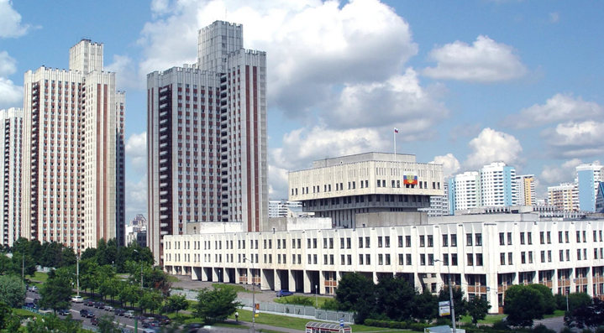
Это…
Единственное образовательное учреждение в России при Президенте Российской Федерации
Конкурентно-
способный ВУЗ
Качественное и современное образование
Научный, просветительский и общественно-политический центр
Единая система подготовки управленческих кадров
РОССИЙСКАЯ АКАДЕМИЯ НАРОДНОГО ХОЗЯЙСТВА И ГОСУДАРСТВЕННОЙ СЛУЖБЫ ПРИ ПРЕЗИДЕНТЕ РОССИЙСКОЙ ФЕДЕРАЦИИ

Slide 3
Система образования
Система образования включает в себя:
федеральные государственные образовательные стандарты и федеральные государственные требования, образовательные стандарты, образовательные программы различных вида, уровня и (или) направленности;
организации, осуществляющие образовательную деятельность, педагогических работников, обучающихся и родителей (законных представителей) несовершеннолетних обучающихся;
федеральные государственные органы и органы государственной власти субъектов Российской Федерации, осуществляющие государственное управление в сфере образования, и органы местного самоуправления, осуществляющие управление в сфере образования, созданные ими консультативные, совещательные и иные органы;
организации, осуществляющие обеспечение образовательной деятельности, оценку качества образования;
объединения юридических лиц, работодателей и их объединений, общественные объединения, осуществляющие деятельность в сфере образования.
Общее образование и профессиональное образование реализуются по уровням образования.
Уровни профессионального образования (высшее):
— бакалавриат;
— специалитет, магистратура;
— аспирантура, докторантура.
Правильное построение образовательного процесса: образование как ценность,
процесс и результат
Взаимодействие бизнеса, власти, науки и образования основано на интересах в достижении целевых показателей
НЕПРЕРЫВНОЕ ОБРАЗОВАНИЕ обеспечивающее возможность реализации права на образование в течение всей профессиональной деятельности
подразделяется на:
общее образование,
профессиональное образование,
дополнительное образование
РОССИЙСКАЯ АКАДЕМИЯ НАРОДНОГО ХОЗЯЙСТВА И ГОСУДАРСТВЕННОЙ СЛУЖБЫ ПРИ ПРЕЗИДЕНТЕ РОССИЙСКОЙ ФЕДЕРАЦИИ

Slide 4
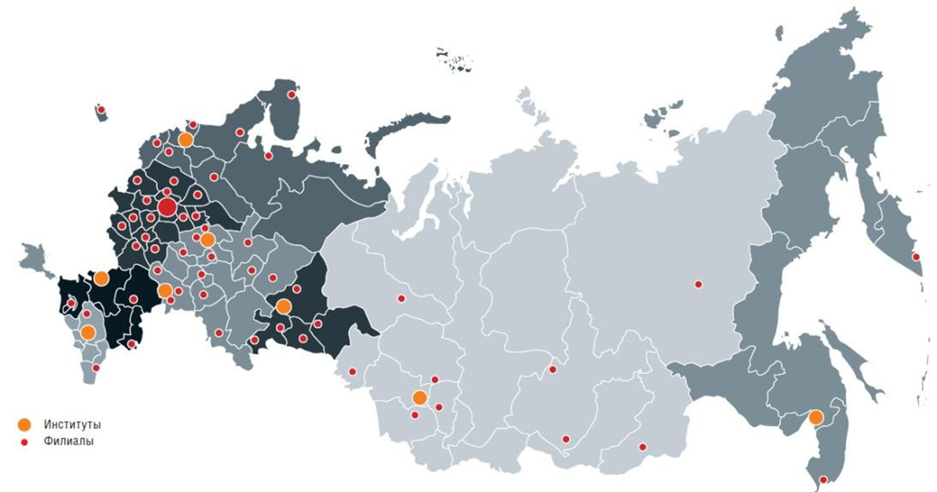
Сотрудничество с ФАС России
РАНХиГС (г. Москва)
Кафедра конкурентного права
Тенишев Андрей Петрович (Начальник Управления по борьбе с картелями ФАС России)
Кировский филиал РАНХиГС (г. Киров)
Кафедра государственных и муниципальных закупок
Молчанов Артем Владимирович (Начальник Правового управления ФАС России)
Курганский филиал РАНХиГС (г. Курган)
Базовая кафедра Федеральной антимонопольной службы
Гагарина Ирина Владимировна (Руководитель Курганского УФАС)
Северо-Западный Институт управления РАНХиГС (г. Санкт-Петербург)
Учебно-научный центр "Базовая кафедра антимонопольного регулирования"
Владимиров Вадим Валерьевич (Руководитель Санкт-Петербургского УФАС)
Чебоксарский филиал РАНХиГС (г. Чебоксары)
Кафедра антимонопольного регулирования и закупок
Борисов Вячеслав Аркадьевич (Руководитель Чувашского УФАС)
Поволжский институт управления имени П.А. Столыпина РАНХиГС (г. Саратов)
Центр правового регулирования конкурентных отношений
Борисова Людмила Николаевна (Руководитель Саратовского УФАС)
РОССИЙСКАЯ АКАДЕМИЯ НАРОДНОГО ХОЗЯЙСТВА И ГОСУДАРСТВЕННОЙ СЛУЖБЫ ПРИ ПРЕЗИДЕНТЕ РОССИЙСКОЙ ФЕДЕРАЦИИ

Slide 5
Развитие антимонопольного законодательства и конкурентной политики в филиалах РАНХиГС
Брянский филиал
Вологодский филиал
Воронежский филиал
Выборгский филиал
Дальневосточный институт управления
Дзержинский филиал
Западный филиал
Ивановский филиал
Ижевский филиал
Иркутский филиал
Карельский филиал
Кировский филиал
Липецкий филиал
Мурманский филиал
Нижегородский институт управления
Новгородский филиал
Оренбургский филиал
Пермский филиал
Приморский филиал
Псковский филиал
Сибирский институт управления
Смоленский филиал
Тверской филиал
Тульский филиал
Ульяновский филиал
Чебоксарский филиал
Челябинский филиал
Южно-Российский институт управления
Сфера закупок
44-ФЗ, 223-ФЗ, 275-ФЗ
Конкурентное право
Тарифное регулирование
Стандарт развития конкуренции
Антимонопольный комплаенс
РОССИЙСКАЯ АКАДЕМИЯ НАРОДНОГО ХОЗЯЙСТВА И ГОСУДАРСТВЕННОЙ СЛУЖБЫ ПРИ ПРЕЗИДЕНТЕ РОССИЙСКОЙ ФЕДЕРАЦИИ

Slide 6
Центр развития конкурентной политики и государственного заказа
ОСНОВНЫЕ НАПРАВЛЕНИЯ
ДЕЯТЕЛЬНОСТИ ЦЕНТРА
Прикладные научные исследования и экспертно-консультационная деятельность
Корпоративное обучение
Координация деятельности филиалов Академии по программам и исследованиям
Информационно-консультационные семинары, форумы, конференции и другие мероприятия
Программы дополнительного профессионального образования
Вариативность форм организации обучения
Классическая очная форма обучения
Заочное обучение с применением образовательных дистанционных технологий
Очно-заочная (смешанная форма обучения, в т. ч. вечерняя)
Центр компетенции в области осуществления и развития конкурентной политики и конкурентных процедур
в сфере закупок товаров,
работ и услуг
РОССИЙСКАЯ АКАДЕМИЯ НАРОДНОГО ХОЗЯЙСТВА И ГОСУДАРСТВЕННОЙ СЛУЖБЫ ПРИ ПРЕЗИДЕНТЕ РОССИЙСКОЙ ФЕДЕРАЦИИ

Slide 7
Инновации обучения
Технологии и инструменты
Образовательные продукты
Технологии рисунка
и графики
Электронные образовательные площадки
Развитие личности и реализация потенциала
Дистанционное обучение
Разработка и реализация методик, технологий, приемов обучения
Электронные образовательные ресурсы и продукты
Результат инновационной деятельности
Интерактивные лекции, вебинары, мультимедиа-презентации
РОССИЙСКАЯ АКАДЕМИЯ НАРОДНОГО ХОЗЯЙСТВА И ГОСУДАРСТВЕННОЙ СЛУЖБЫ ПРИ ПРЕЗИДЕНТЕ РОССИЙСКОЙ ФЕДЕРАЦИИ

Slide 8
Категории слушателей
Обучение по направлению антимонопольного законодательства и конкурентной политики является одним из ключевых направлений дополнительного профессионального образования и ориентировано на различные категории слушателей:
Государственные и муниципальные служащие;
Специалисты и ведущие эксперты в сфере антимонопольного регулирования, контрактной системы, корпоративных закупок;
Специалисты государственных компаний, субъектов естественных монополий, организаций, государственных и муниципальных унитарных предприятий, автономных учреждений;
Специалисты государственного регулирования цен (тарифов) и развитии конкурентной среды в Российской Федерации;
Преподаватели, принимающие участие в реализации образовательных программ.
Умения
Навыки
Компе-тенции
Знания
РОССИЙСКАЯ АКАДЕМИЯ НАРОДНОГО ХОЗЯЙСТВА И ГОСУДАРСТВЕННОЙ СЛУЖБЫ ПРИ ПРЕЗИДЕНТЕ РОССИЙСКОЙ ФЕДЕРАЦИИ

Slide 9
Применение профессионального стандарта
Федеральный закон от 29.12.2012 N 273-ФЗ «Об образовании в Российской Федерации»
Федеральный закон от 27 июля 2004 г. N 79-ФЗ «О государственной гражданской службе Российской Федерации»
Профессиональный стандарт «Специалист в сфере закупок» (Приказ Министерства труда и социальной защиты РФ от 10 сентября 2015 г. N 625н)
Профессиональный стандарт «Эксперт в сфере закупок» (Приказ Министерства труда и социальной защиты РФ от 10 сентября 2015 г. N 626н)
Федеральный закон от 5 апреля 2013 г. N 44-ФЗ «О контрактной системе в сфере закупок товаров, работ, услуг для обеспечения государственных и муниципальных нужд» (ч. 6, ст. 38)
Письмо от 12.03.2015 «О направлении методических рекомендаций дополнительных профессиональных программ повышения квалификации в сфере закупок» (Министерство экономического развития Российской Федерации № 5594-ЕЕ/Д28И, Министерство образования и науки Российской Федерации № АК-553/06)
Письмо Министерство образования и науки Российской Федерации от 21.04.2015 N ВК-1013/06 «О направлении методических рекомендаций по реализации дополнительных профессиональных программ»
Профессиональные стандарты
Федеральные государственные образовательные стандарты
Программы дополнительного профессионального образования
Повышение квалификации
(от 16 часов)
Профессиональная переподготовка
(не менее 500 часов)
Программы аттестации и сертификации специалистов
Должностные инструкции специалистов
РОССИЙСКАЯ АКАДЕМИЯ НАРОДНОГО ХОЗЯЙСТВА И ГОСУДАРСТВЕННОЙ СЛУЖБЫ ПРИ ПРЕЗИДЕНТЕ РОССИЙСКОЙ ФЕДЕРАЦИИ

Slide 10
Профессия – Специалист и эксперт в сфере закупок
Совет по профессиональным квалификациям торговой, внешнеторговой и по отдельным видам предпринимательской и экономической деятельности,
создан на базе Торгово-промышленной палаты Российской Федерации решением Национального совета при Президенте Российской Федерации по профессиональным квалификациям в целях развития системы независимой оценки квалификации
от 28 июня 2016 года, протокол № 15
Основные задачи Совета:
Мониторинг рынка труда, оценка необходимости разработки профессиональных стандартов или внесения в них изменений для определения потребности в независимой оценке квалификации.
Организация независимой оценки квалификации на основе формирования сети центров оценки квалификации.
Разработка, внедрение и актуализация профессиональных стандартов и проведение независимой оценки квалификации.
Подготовка предложений по развитию системы независимой оценки квалификации в Российской Федерации, в том числе на основе совершенствования нормативных правовых актов.
Проведение процедуры профессионально-общественной аккредитации профессиональных образовательных программ.
РОССИЙСКАЯ АКАДЕМИЯ НАРОДНОГО ХОЗЯЙСТВА И ГОСУДАРСТВЕННОЙ СЛУЖБЫ ПРИ ПРЕЗИДЕНТЕ РОССИЙСКОЙ ФЕДЕРАЦИИ

Slide 11
StakeHolders
СФЕРА ОБРАЗОВАНИЯ
Разработка образовательных стандартов и образовательных программ с учетом требований рынка.
Оценка качества обучения в соответствии с требованиями работодателей (ПОА).
Оперативное изменение образовательных программ в соответствии с изменениями профессиональных стандартов
ГОСУДАРСТВО
Формирование политики в области занятости.
Регулирование рынка труда.
Эффективное управление государственным заказом для системы профессионального образования
Профессиональные стандарты
РАБОТОДАТЕЛИ
Достижение высоких экономических результатов за счет повышения эффективности деятельности.
Стандартизация требований к работникам.
Разработка корпоративных моделей компетенций.
Выбор критериев для отбора и подбора персонала.
Развитие мотивации работников
РАБОТНИКИ
Повышение собственной квалификации и мобильности.
Повышение конкурентоспособности на рынке труда
РОССИЙСКАЯ АКАДЕМИЯ НАРОДНОГО ХОЗЯЙСТВА И ГОСУДАРСТВЕННОЙ СЛУЖБЫ ПРИ ПРЕЗИДЕНТЕ РОССИЙСКОЙ ФЕДЕРАЦИИ

Slide 12
Спасибо за внимание!
Центр развития конкурентной политики и государственного заказа
119571, Москва, пр-т Вернадского, 82
Тел. +7 499 956-90-18, +7 499 956-95-71
goszakaz@ranepa.ru
WWW.GOSZAKAZ.RANEPA.RU

